Slide 1
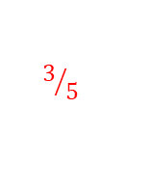
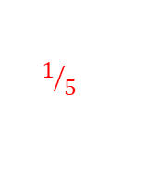
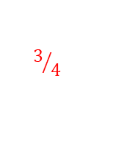


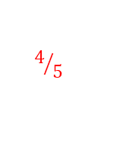

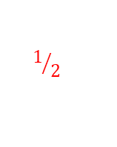
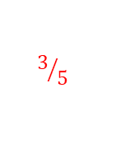





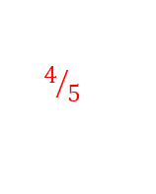


$$1/5$$
$$1/4$$
$$1/3$$
$$2/5$$
$$1/2$$
$$3/5$$
$$2/3$$
$$3/4$$
$$4/5$$
$$1/5$$
$$1/4$$
$$1/3$$
$$2/5$$
$$1/2$$
$$3/5$$
$$2/3$$
$$3/4$$
$$4/5$$

